Slide 1
แอพพลิเคชันการจัดการคลังสินค้า Warehouse Management Application จัดทำโดย นาย พศวัส พินิจชัย 59 – 040626 – 1009 - 7 Section 1 นาย ธนัตถ์ แซ่เจี่ย 59 – 040626 – 2001 - 7 Section1 เสนอ อาจารย์ ดร.กอบเกียรติ สระอุบล รายงานนี้เป็นส่วนหนึ่งของวิชา 040613425 การพัฒนาโปรแกรมประยุกต์เคลื่อนที่ (Mobile Application Development) ภาค วิชาวิทยาการคอมพิวเตอร์และสารสนเทศ คณะวิทยาศาสตร์ประยุกต์ มหาวิทยาลัยเทคโนโลยีพระจอมเกล้าพระนครเหนือ ภาคเรียนที่ 1 ปีการศึกษา 2561

Slide 2
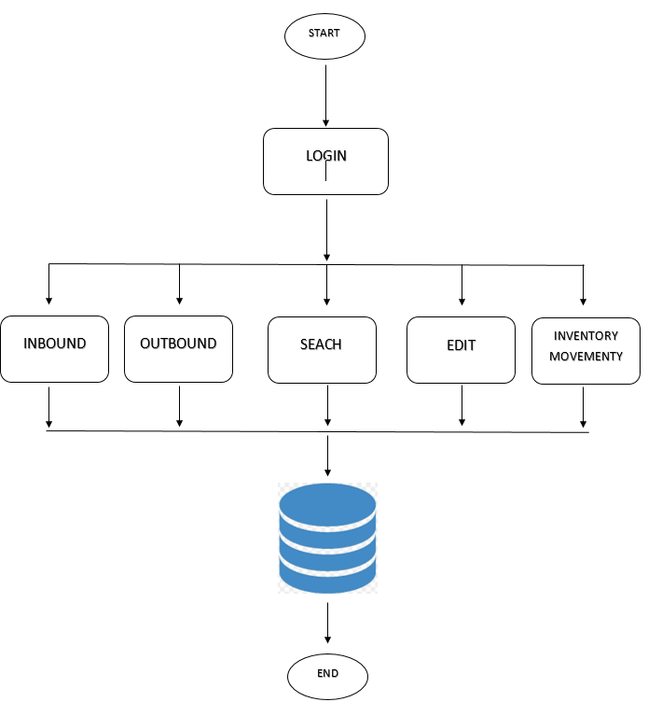
Diagram System Architecture

Slide 3
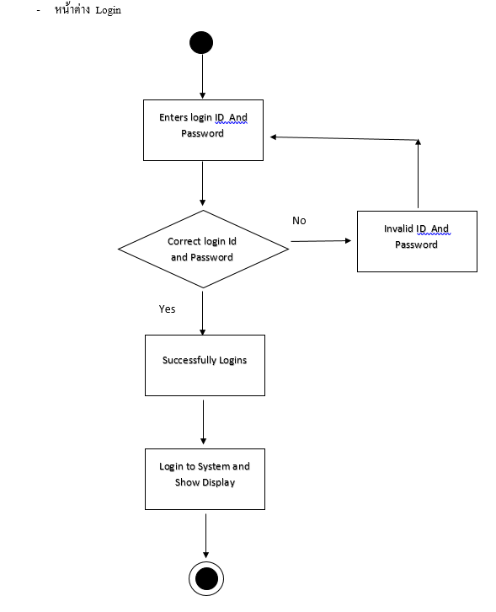
Diagram / Table ที่เกี่ยวข้อง

Slide 4
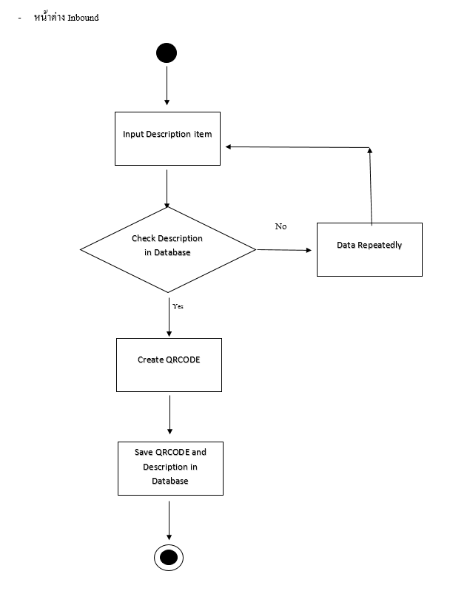

Slide 5
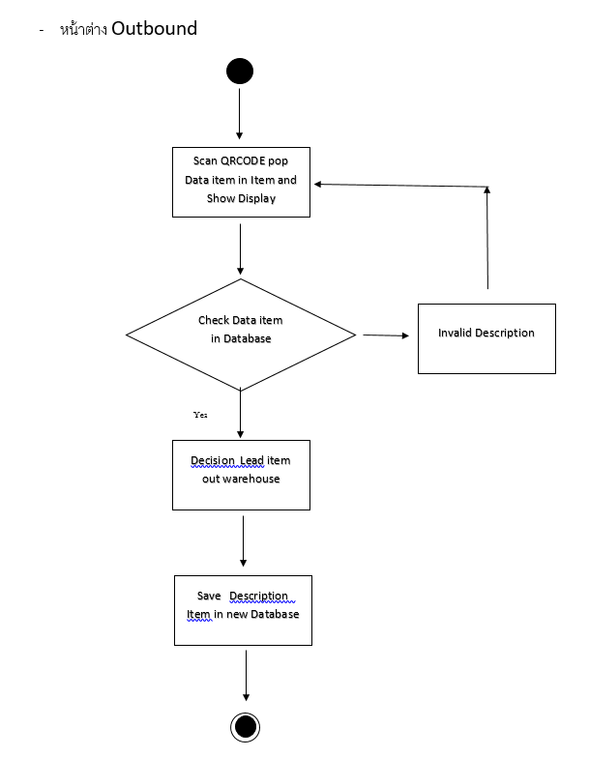

Slide 6
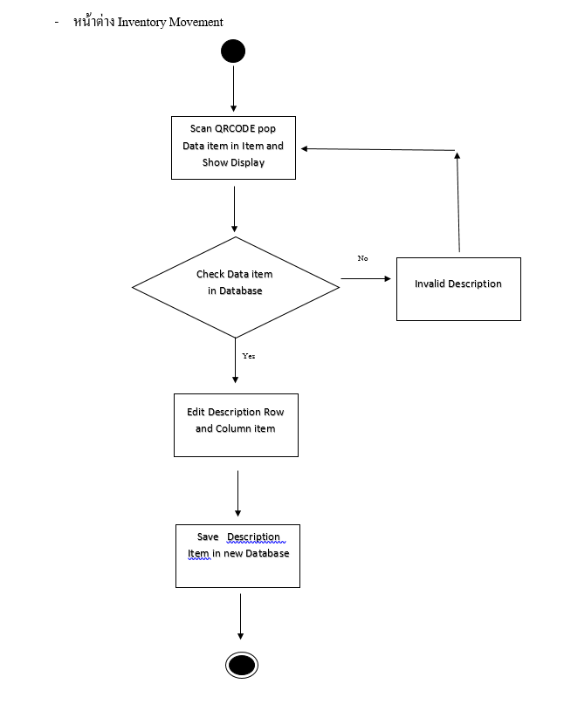

Slide 7
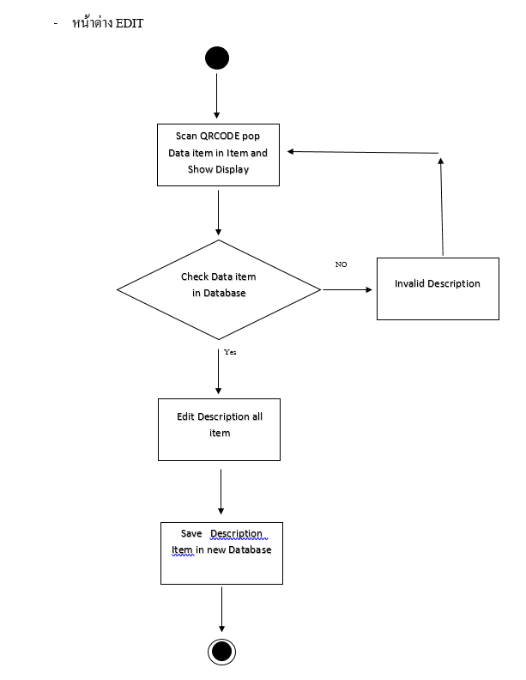

Slide 8
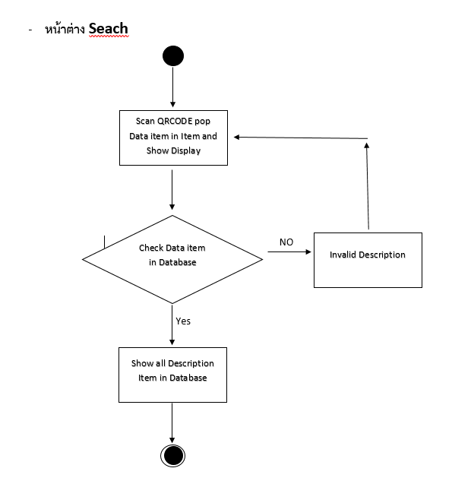

Slide 9
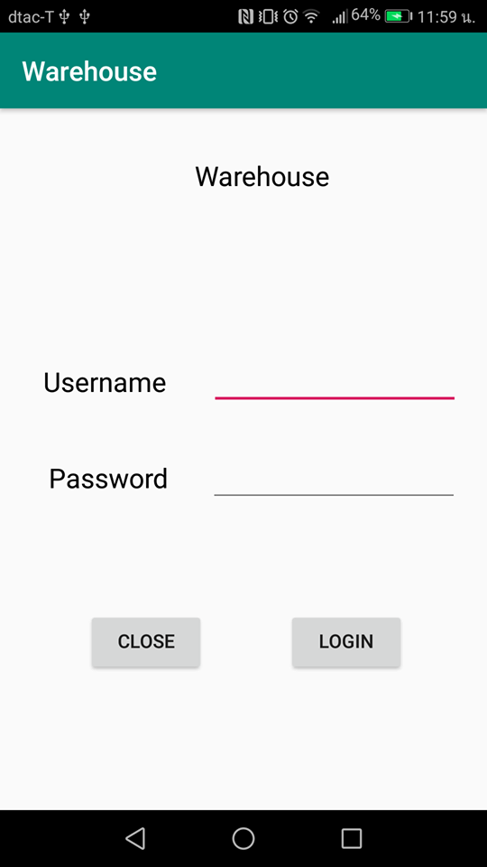
หลักการทำงานของโปรแกรมการจัดการคลังสินค้า
จากภาพตัวอย่างที่ 1 เป็นหน้า Login ซึ่งเป็นหน้าแรกเริ่มการใช้งานโปรแกรมการ จัดการคลังสินค้ทั้งหมดของทั้งโปรแกรมการจัดการคลังสินค้า

Slide 10
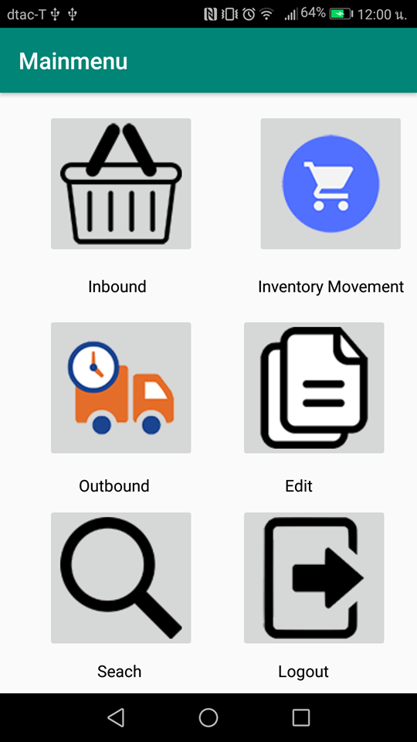
หลักการทำงานของโปรแกรมการจัดการคลังสินค้า
จากาภาพตัวอย่างที่ 2 เป็นหน้าต่าง Menu ซึ่งจะเป็นหน้าที่แสดงละเลือกเมนูในการทำงานของโปรแกรมการจัดการภายในคลังสินค้าทั้งหมด ซึ่งจะมีอยู่ทั้งหมด 5 เมนู ได้แก่ การนำสินค้าเข้า การนำสินค้าออก การย้ายตำแหน่งการจัดเก็บสินค้า และ การค้นหาสินค้าภายในคลังสินค้า

Slide 11
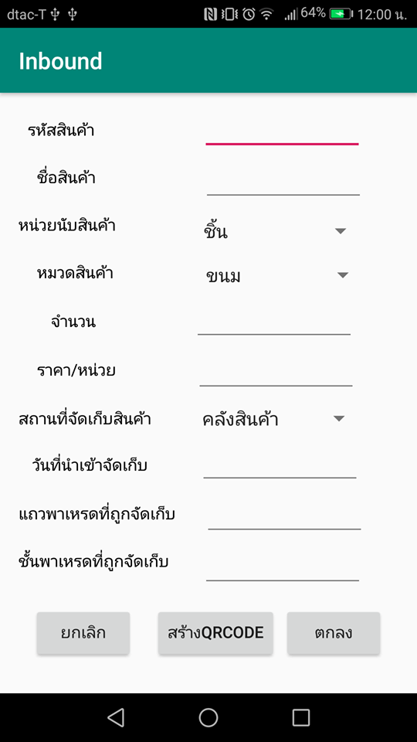
หลักการทำงานของโปรแกรมการจัดการคลังสินค้า
จากภาพตัวอย่างที่ 3 เป็นหน้าต่าง Inbound หรือ หน้าการรับสินค้าใหม่เข้ามาจัดเก็บภายในคลังสินค้า ซึ่งรายละเอียดในการจัดเก็บสินค้าที่เข้ามาใหม่นั้น จะได้แก่ รหัสสินค้า ชื่อสินค้า หน่วยนับสินค้า หมวดของสินค้า จำนวนสินค้า ราคา/หน่วย สถานที่จัดเก็บ วันที่นำเข้าจัดเก็บ แถว และ ชั้น ที่นำสินค้าไปจัดเก็บ ถึงรายละเอียดทั้งหมดนี้ หลังจากกรอกรายละเอียดสินค้าทั้งหมดครบ จะถูกนำมาสร้าง QRCODE ในการจัดเก็บข้อมูลอีกที่หนึ่ง

Slide 12
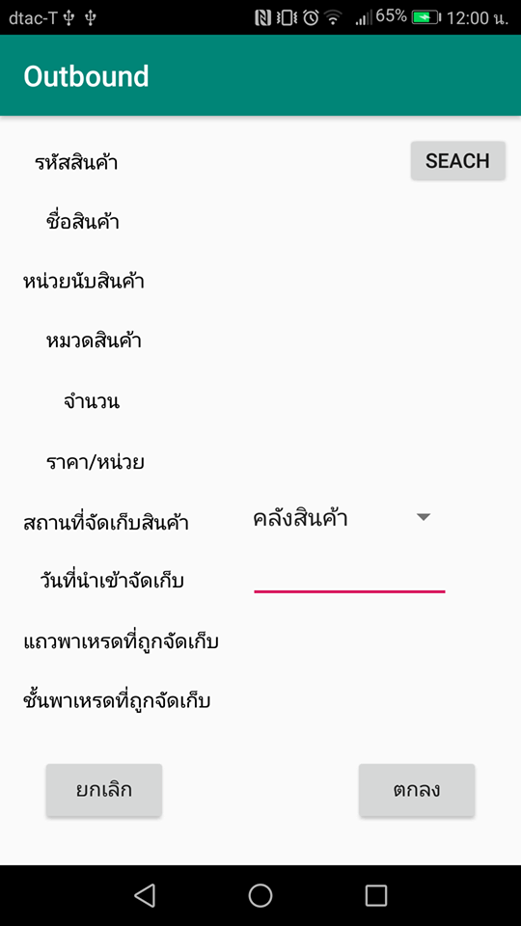
หลักการทำงานของโปรแกรมการจัดการคลังสินค้า
จากภาพตัวอย่างที่ 4 เป็หน้าต่างของ Outbound หรือ การนำสินค้าออกไปจากภายในคลังสินค้า ของโปรแกรมการจัดการคลังสินค้าซึ่ง ซึ่งภายในหน้านี้ ผู้ใช้งานเพียงแค่กดยิง QRCODE เพื่อค้นหาสินค้าเพียงอย่างเดียวเท่านั้น ซึ่งหลังจากทำการสแกนข้อมูลเข้ามาแล้วผู้ใช้งานเพียงกดตกลง ก็จะเป็นการนำฃื่อสินค้าหรือสินค้า นั้นออกไปจากภายในคลังสินค้าเรียบร้อยแล้ว โดยไม่จำเป็นต้องทำการกรอกรายละเอียดสินค้าใดๆเลย

Slide 13
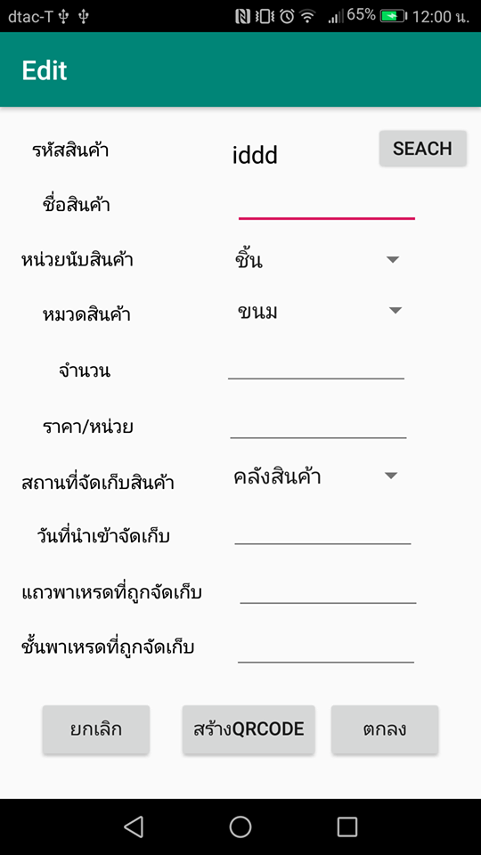
หลักการทำงานของโปรแกรมการจัดการคลังสินค้า
จากภาพตัวอย่างที่ 5 เป็นหน้า Edit หรือ หน้าการแก้ไข ข้อมูลรายละเอียดสินค้าที่อยู่ภายในคลังสินค้า โดยช่องที่สามารเปลี่ยนรายละเอียดสินค้า ก็จะได้แก่ ชื่อสินค้า ราคา/หน่วย แถว และ ช่องที่จัดเก็บสินค้าภายในคลังสินค้าโดยหลังจากทำการแก้ไชรายละเอียดเสร็จก็จะถูกนำเก็บเข้าไปสู่ฐานข้อมูล

Slide 14
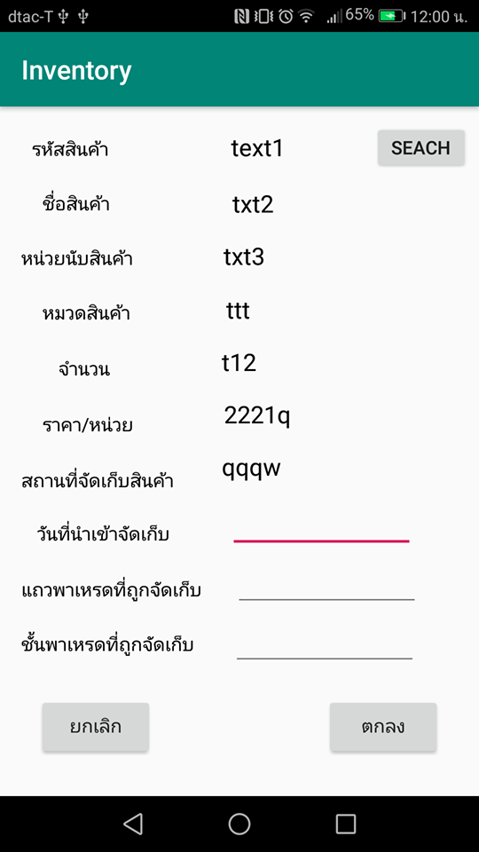
หลักการทำงานของโปรแกรมการจัดการคลังสินค้า
จากภาพตัวอย่างที่ 6 เป็นหน้าต่าง Inventory หรือ หรือ การเคลื่อนย้ายสินค้า ซึ่งภายในหน้านี้ผู้ใช้เพียงทำการยิง QRCODE เพื่อดึงข้อมูลออกมาจากฐานข้อมูลเพื่อทำการแก้ไขรายละเอียดตำแหน่งที่จัดเก็บก็เป็นอันเรียบร้อย ซึงรายละเอียดที่สามารทำการแก้ไขได้ก็จะ ได้แก่ช่อง แถว และ ช่อง ที่จัดเก็บสินค้าเพียงเท่านั้นซึ่หลังจากทำการแก้ไขเสร็จก็จะนำไปบันทึกกลับเข้าไปในฐานข้อมูล

Slide 15
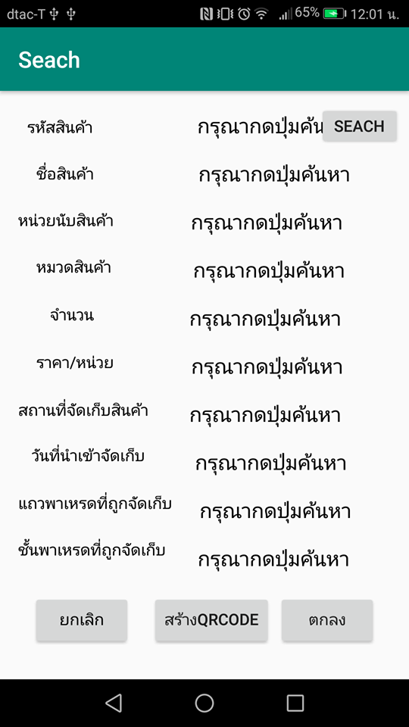
หลักการทำงานของโปรแกรมการจัดการคลังสินค้า
จากภาพตัวอย่าง 7 เป็นหน้าต่าง Seach หรือ หน้าค้นหาสินค้าที่อยู่ภายในคลังสินค้า ซึ่งหน้าเพียงผู้ใช้งานยิง QRCODE โปรแกรมก็จะทำการโชว์ข้อมูลที่มีอยู่ภายในคลังสินค้าให้กับผู้ใช้งานได้เห็นเอง ซึ่งผู้ใฃ้งานไม่จำเป็นต้องทำอย่างอื่นเพิ่มเติมเลย

Slide 16
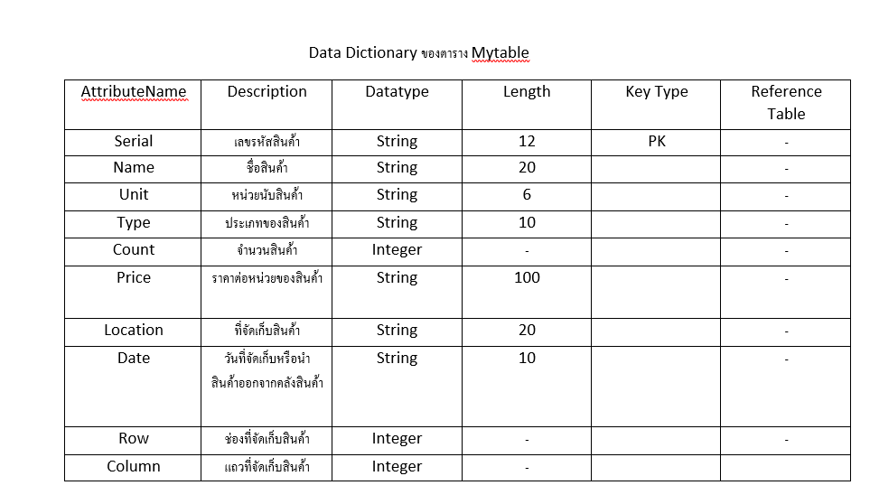

Slide 17
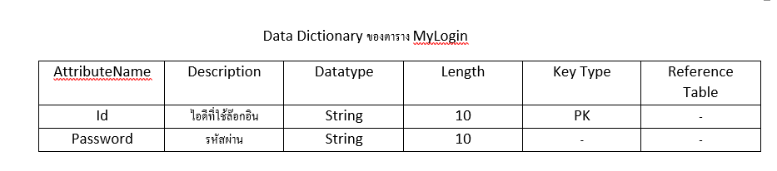

Slide 18
END

